Slide 1
사후검토(After Action Review) 결과 브리핑
백두3호훈련
훈련부대 1여단 · 2026-10-14
보고일자 2026-11-03
비교 기준: 이전 훈련 2건(백두1호훈련, 백두2호훈련) 평균
본 자료는 훈련 데이터를 자동 분석한 초안이며, 담당자 검토 후 활용

Slide 2
목 차
1
훈련 개요
2
훈련 결과
3
전투수행기능별 분석
4
제대별 분석
5
관찰 · 건의
백두3호훈련 사후검토(AAR) 결과 브리핑
2

Slide 3
보고 요지
종합
종합 판단 피아 교전 결과 1여단은 피해 유발 187건 대 110건, 명중률 32.5% 대 30.8%, 손실교환비 1.40로 교전 우세였음. 이전 평균 대비 전투수행기능 진단 결과 지휘통제·정보·기동·방호 기능은 강점, 작전지속지원 기능은 취약으로 판단됨.
강점 기능
취약 기능
피아 교전
손실교환비
명중률
생존율
4
1
교전 우세
1.40
32.5%
90.7%
유지할 점 (Sustain)
개선할 점 (Improve)
○ 지휘통제 · 보고 지연 비율
○ 방호 · 비엄폐 상태 피해 비율
○ 정보 · 평균 탐지→식별 소요시간
○ 지휘통제 · 명령 하달 평균 소요시간
○ 작전지속지원 · 평균 재보급 소요시간
○ 작전지속지원 · 평균 후송 소요시간
○ 작전지속지원 · 탄약 보급률
백두3호훈련 사후검토(AAR) 결과 브리핑
3

Slide 4
1. 훈련 개요
훈련 개요
□ 목 적 : 과학화 훈련 데이터를 근거로 6대 전투수행기능별 성과를 진단하고 유지할 점·개선할 점 도출
□ 기 간 : 2026-10-14 ~ 2026-10-14 (교전 기록 06:01 ~ 11:59)
□ 참가부대
○ 1여단: 여단 1개 · 대대 3개 · 중대 9개 · 소대 27개, 인원 486명
○ 대항군: 인원 252명
□ 분석 방법
○ 비교 기준: 이전 훈련 2건(백두1호훈련, 백두2호훈련) 평균
○ 판정: 비교 기준 대비 개선율 +15% 이상 강점, −15% 이하 취약
분석 자료
시트 | 기록 수
교전기록 | 5,394건
탐지기록 | 702건
위치기록 | 27,306건
피해기록 | 304건
지휘통신 | 754건
지속지원 | 287건
원천 파일: 샘플3_2026-10_백두3호훈련.xlsx
백두3호훈련 사후검토(AAR) 결과 브리핑
4

Slide 5
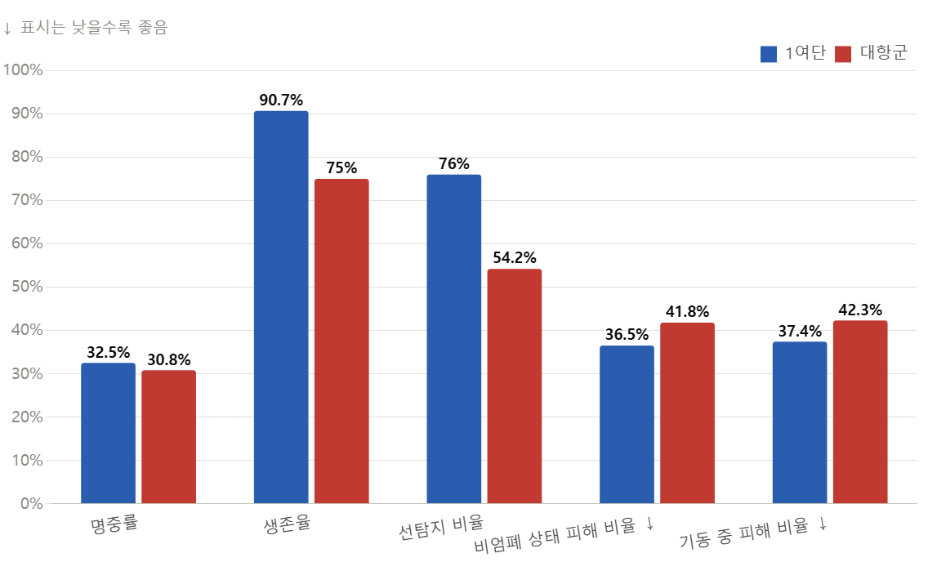
2. 훈련 결과 — 피아 교전 결과
훈련 결과
구분 | 1여단 | 대항군
교전 수 | 113 | 104
사격 / 명중 | 3,313 / 1,078 | 2,081 / 640
명중률 | 32.5% | 30.8%
피해 유발(건) | 187 | 110
인원(명) | 486 | 252
사망/중상/경상 | 45 / 33 / 27 | 63 / 49 / 35
생존율 | 90.7% | 75.0%
손실교환비 | 1.40
□ 교전 우세: 피해 유발 187건 대 110건
○ ↓ 표시 지표는 낮을수록 좋음
백두3호훈련 사후검토(AAR) 결과 브리핑
5

Slide 6
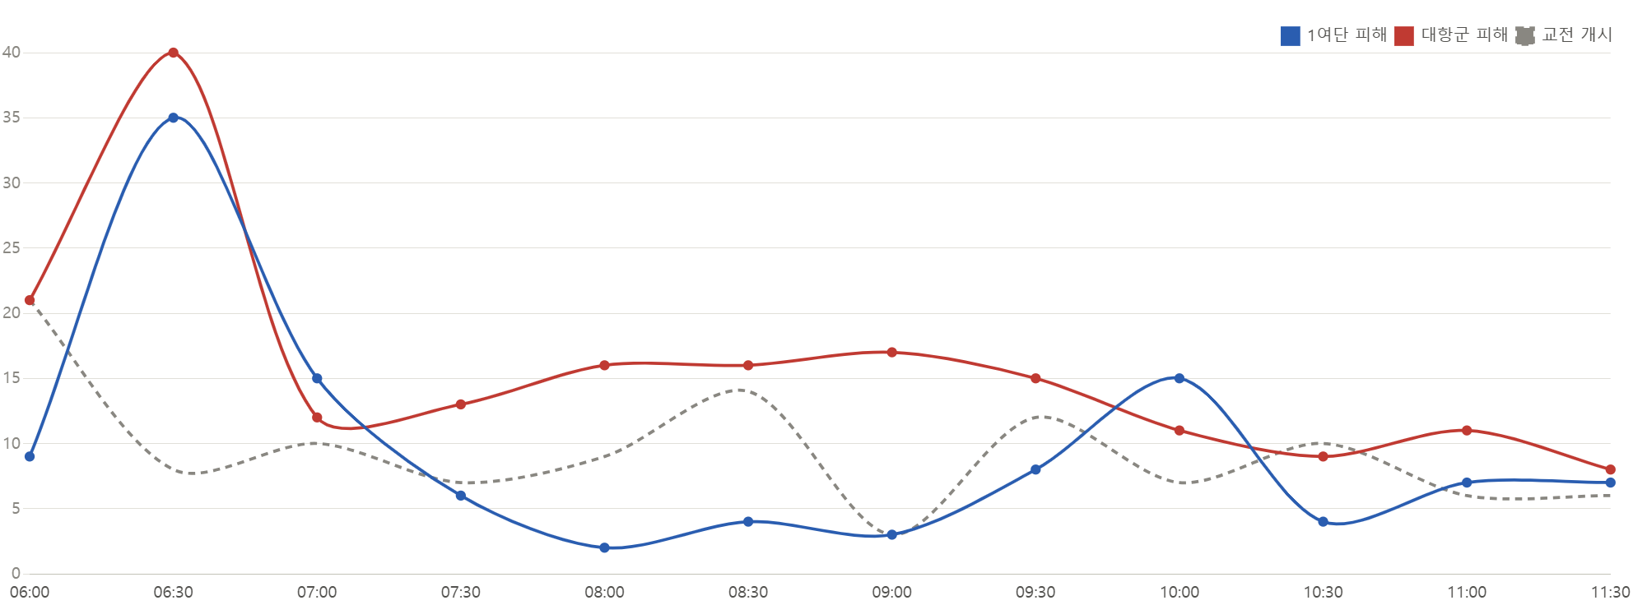
2. 훈련 결과 — 시간대별 피해·교전 추이
훈련 결과
□ 1여단 피해는 06:30~07:00 시간대에 가장 많이(35건) 발생
○ 30분 단위 집계 · 점선은 교전 개시 수
백두3호훈련 사후검토(AAR) 결과 브리핑
6

Slide 7
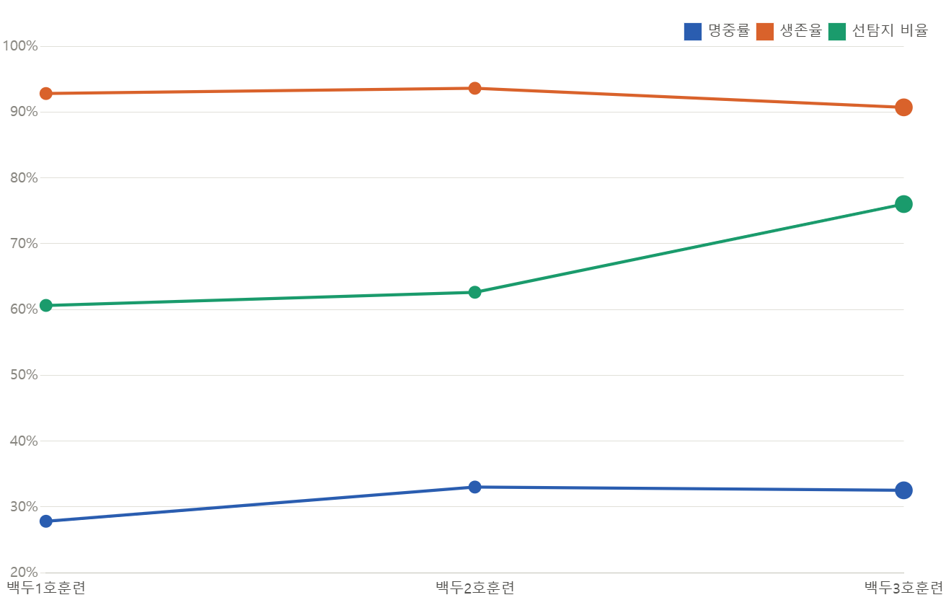
2. 훈련 결과 — 이전 훈련 대비 추이
훈련 결과
지표 | 백두1호훈련 | 백두3호훈련 | 변화
명중률 | 27.8% | 32.5% | +4.7%p
생존율 | 92.8% | 90.7% | -2.1%p
선탐지 비율 | 60.6% | 76.0% | +15.4%p
비엄폐 상태 피해 비율 | 63.6% | 36.5% | -27.1%p
기동 중 피해 비율 | 30.0% | 37.4% | +7.4%p
백두3호훈련 사후검토(AAR) 결과 브리핑
7

Slide 8
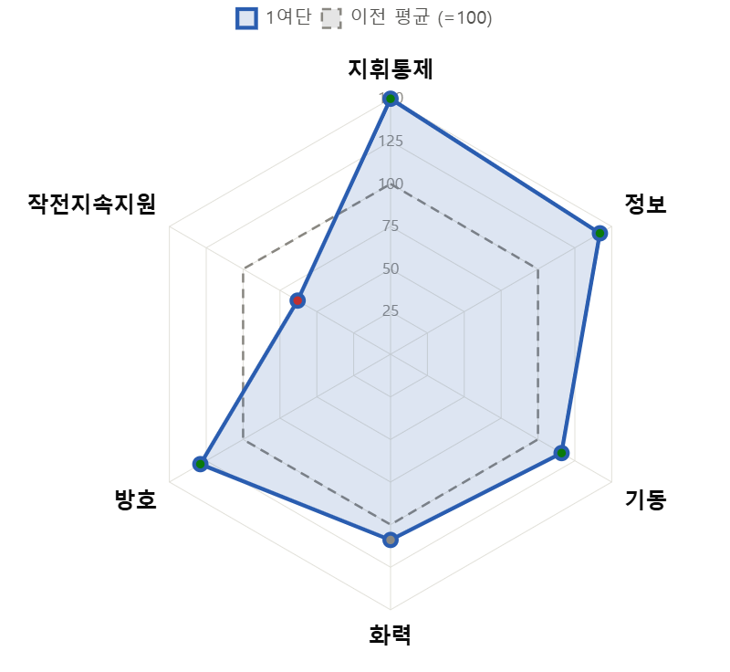
3. 전투수행기능별 분석 — 종합 판정
전투수행기능별 분석
기능 | 종합지수 | 판정 | 판단 근거
지휘통제 | 150 | 강점 | 보고 지연 비율(개선 60%)이(가) 주요 성과 요인으로 판단됨.
정보 | 142 | 강점 | 평균 탐지→식별 소요시간(개선 38%)이(가) 주요 성과 요인으로 판단됨.
기동 | 116 | 강점 | 기동 중 피해 비율(개선 18%)이(가) 주요 성과 요인으로 판단됨.
화력 | 109 | 보통 | 이전 평균과(와) 비슷한 수준.
방호 | 129 | 강점 | 비엄폐 상태 피해 비율(개선 40%)이(가) 주요 성과 요인으로 판단됨.
작전지속지원 | 63 | 취약 | 평균 재보급 소요시간(악화 86%)이(가) 주요 원인으로 판단됨.
종합지수 = 판정 지표별 지수의 평균 (이전 훈련 2건(백두1호훈련, 백두2호훈련) 평균 = 100) · 개선율 ±15% 기준
백두3호훈련 사후검토(AAR) 결과 브리핑
8

Slide 9
3. 전투수행기능별 분석 — 기능별 지표 (1/2)
전투수행기능별 분석
지휘통제 강점 · 지수 150
정보 강점 · 지수 142
기동 강점 · 지수 116
지표 | 이번 | 이전 평균 | 판정
명령 하달 평균 소요시간 ↓ | 90.2초 | 137.5초 | 강점
보고 지연 비율 ↓ | 14.6% | 36.1% | 강점
최장 교전 공백 시간 ↓ | 1.3분 | 1.3분 | 보통
지표 | 이번 | 이전 평균 | 판정
평균 탐지→식별 소요시간 ↓ | 64.2초 | 102.9초 | 강점
선탐지 비율 | 76.0% | 61.6% | 강점
지표 | 이번 | 이전 평균 | 판정
평균 이동속도 | 10.7km/h | 9.7km/h | 보통
기동 중 피해 비율 ↓ | 37.4% | 45.7% | 강점
판단
보고 지연 비율(개선 60%)이(가) 주요 성과 요인으로 판단됨.
○ 명령 하달 평균 소요시간 90.2초 (이전 평균 137.5초, -34.4%)
○ 보고 지연 비율 14.6% (이전 평균 36.1%, -21.6%p)
○ 최장 교전 공백 시간 1.3분 (이전 평균 1.3분, +3.9%)
판단
평균 탐지→식별 소요시간(개선 38%)이(가) 주요 성과 요인으로 판단됨.
○ 평균 탐지
○ 선탐지 비율 76.0% (이전 평균 61.6%, +14.4%p)
판단
기동 중 피해 비율(개선 18%)이(가) 주요 성과 요인으로 판단됨.
○ 평균 이동속도 10.7km/h (이전 평균 9.7km/h, +10.1%)
○ 기동 중 피해 비율 37.4% (이전 평균 45.7%, -8.3%p)
백두3호훈련 사후검토(AAR) 결과 브리핑
9

Slide 10
3. 전투수행기능별 분석 — 기능별 지표 (2/2)
전투수행기능별 분석
화력 보통 · 지수 109
방호 강점 · 지수 129
작전지속지원 취약 · 지수 63
지표 | 이번 | 이전 평균 | 판정
명중률 | 32.5% | 30.4% | 보통
사격 1회당 피해 유발 수 | 0.056 | 0.051 | 보통
간접화력 피해 비율 | 8.6% | 11.7% | 참고
지표 | 이번 | 이전 평균 | 판정
생존율 | 90.7% | 93.2% | 보통
비엄폐 상태 피해 비율 ↓ | 36.5% | 60.6% | 강점
초기 피해 집중도 ↓ | 10.4% | 13.0% | 강점
지표 | 이번 | 이전 평균 | 판정
탄약 보급률 | 59.7% | 87.6% | 취약
평균 후송 소요시간 ↓ | 65.6분 | 44.9분 | 취약
평균 재보급 소요시간 ↓ | 77.6분 | 41.8분 | 취약
판단
이전 평균과(와) 비슷한 수준.
○ 명중률 32.5% (이전 평균 30.4%, +2.1%p)
○ 사격 1회당 피해 유발 수 0.056 (이전 평균 0.051, +11.5%)
판단
비엄폐 상태 피해 비율(개선 40%)이(가) 주요 성과 요인으로 판단됨.
○ 생존율 90.7% (이전 평균 93.2%, -2.5%p)
○ 비엄폐 상태 피해 비율 36.5% (이전 평균 60.6%, -24.1%p)
○ 초기 피해 집중도 10.4% (이전 평균 13.0%, -2.5%p)
판단
평균 재보급 소요시간(악화 86%)이(가) 주요 원인으로 판단됨.
○ 탄약 보급률 59.7% (이전 평균 87.6%, -27.9%p)
○ 평균 후송 소요시간 65.6분 (이전 평균 44.9분, +46.2%)
○ 평균 재보급 소요시간 77.6분 (이전 평균 41.8분, +85.7%)
백두3호훈련 사후검토(AAR) 결과 브리핑
10

Slide 11
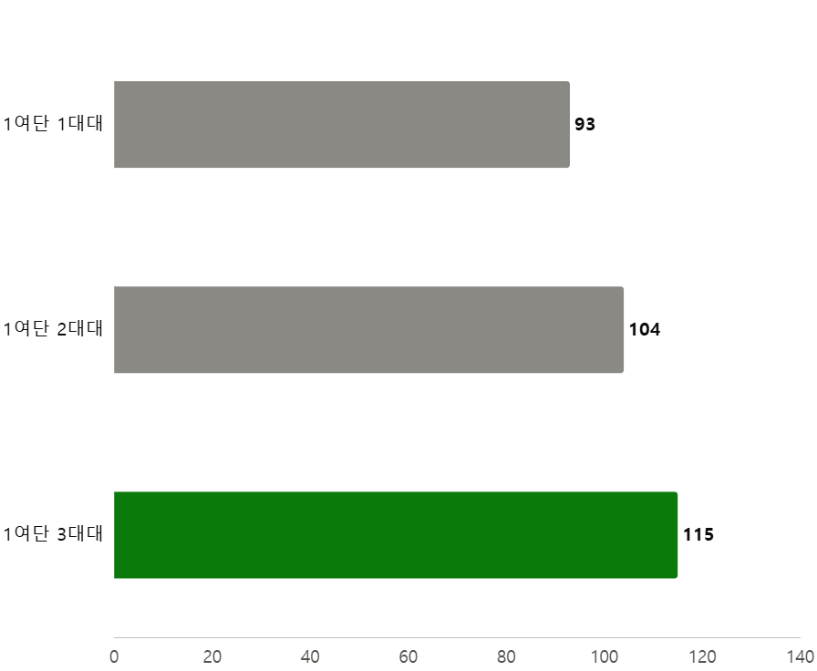
4. 제대별 분석 — 대대별 종합 판정
제대별 분석
제대 | 명중률 | 생존율 | 선탐지 | 종합 | 판정 | 취약 기능
1여단 1대대 | 32.4% | 91.4% | 71.0% | 93 | 보통 | 방호
1여단 2대대 | 26.8% | 88.3% | 80.5% | 104 | 보통 | 화력
1여단 3대대 | 38.5% | 92.6% | 75.7% | 115 | 우수 | –
우수 제대 : 1여단 3대대(115) 미흡 제대 : 해당 없음
동일 수준 대대 평균 = 100 기준
백두3호훈련 사후검토(AAR) 결과 브리핑
11

Slide 12
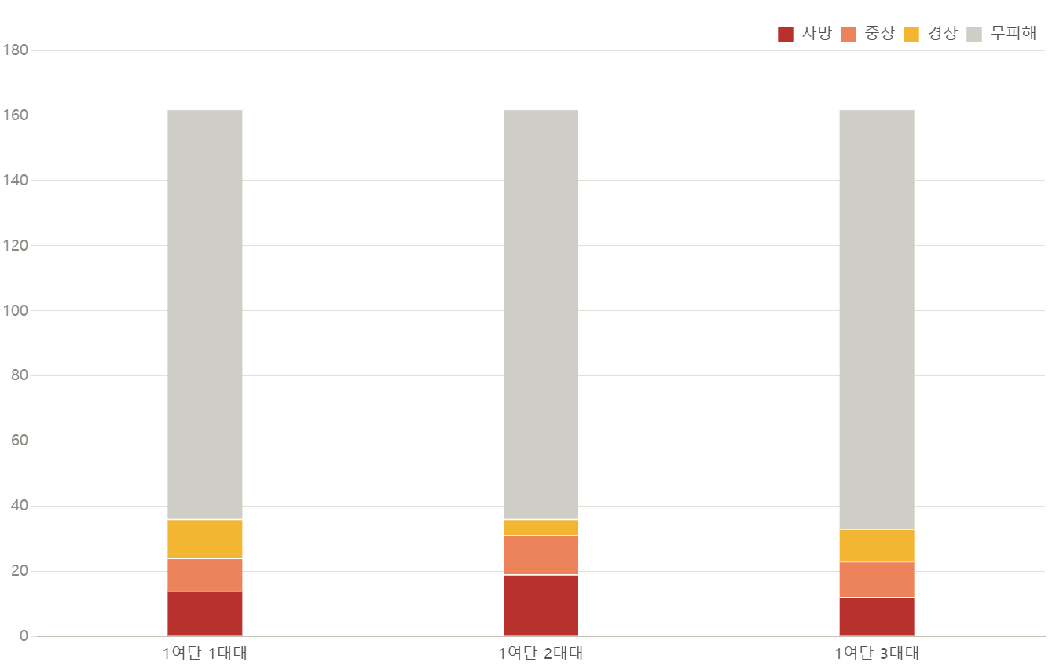
4. 제대별 분석 — 대대별 피해 현황
제대별 분석
□ 생존율 상위
○ 1여단 3대대 92.6%
○ 1여단 1대대 91.4%
□ 생존율 하위
○ 1여단 2대대 88.3%
○ 1여단 1대대 91.4%
□ 피해 합계
○ 사망 45 · 중상 33 · 경상 27
백두3호훈련 사후검토(AAR) 결과 브리핑
12

Slide 13
5. 주요 관찰 사항 — 유지할 점 (Sustain) (1/2)
관찰 · 건의
1. 지휘통제
보고 지연 비율
관찰 보고 지연 비율이(가) 14.6%로 이전 평균 36.1% 대비 -21.6%p 감소되었음.
논의 제대별로는 1여단 1대대(12.6%), 1여단 2대대(15.5%)이(가) 가장 우수하여 성과를 견인한 것으로 판단됨. (제대 간 편차 3.0%p)
건의 1여단 1대대의 보고 지연 비율 관련 수행 방법을 사례로 정리하여 부대 SOP에 반영하고 타 제대에 전파
2. 방호
비엄폐 상태 피해 비율
관찰 비엄폐 상태 피해 비율이(가) 36.5%로 이전 평균 60.6% 대비 -24.1%p 감소되었음.
논의 제대별로는 1여단 3대대(29.4%), 1여단 2대대(31.6%)이(가) 가장 우수하여 성과를 견인한 것으로 판단됨. (제대 간 편차 17.1%p)
건의 1여단 3대대의 비엄폐 상태 피해 비율 관련 수행 방법을 사례로 정리하여 부대 SOP에 반영하고 타 제대에 전파
3. 정보
평균 탐지→식별 소요시간
관찰 평균 탐지→식별 소요시간이(가) 64.2초로 이전 평균 102.9초 대비 -37.6% 단축되었음.
논의 제대별로는 1여단 3대대(51.6초), 1여단 1대대(67.5초)이(가) 가장 우수하여 성과를 견인한 것으로 판단됨. (제대 간 편차 21.3초)
건의 1여단 3대대의 평균 탐지→식별 소요시간 관련 수행 방법을 사례로 정리하여 부대 SOP에 반영하고 타 제대에 전파
백두3호훈련 사후검토(AAR) 결과 브리핑
13

Slide 14
5. 주요 관찰 사항 — 유지할 점 (Sustain) (2/2)
관찰 · 건의
4. 지휘통제
명령 하달 평균 소요시간
관찰 명령 하달 평균 소요시간이(가) 90.2초로 이전 평균 137.5초 대비 -34.4% 단축되었음.
논의 제대별로는 1여단 3대대(84.2초), 1여단 2대대(84.7초)이(가) 가장 우수하여 성과를 견인한 것으로 판단됨. (제대 간 편차 17.5초)
건의 1여단 3대대의 명령 하달 평균 소요시간 관련 수행 방법을 사례로 정리하여 부대 SOP에 반영하고 타 제대에 전파
5. 정보
선탐지 비율
관찰 선탐지 비율이(가) 76.0%로 이전 평균 61.6% 대비 +14.4%p 향상되었음.
논의 제대별로는 1여단 2대대(80.5%), 1여단 3대대(75.7%)이(가) 가장 우수하여 성과를 견인한 것으로 판단됨. (제대 간 편차 9.5%p)
건의 1여단 2대대의 선탐지 비율 관련 수행 방법을 사례로 정리하여 부대 SOP에 반영하고 타 제대에 전파
백두3호훈련 사후검토(AAR) 결과 브리핑
14

Slide 15
5. 주요 관찰 사항 — 개선할 점 (Improve)
관찰 · 건의
1. 작전지속지원
평균 재보급 소요시간
관찰 평균 재보급 소요시간이(가) 77.6분로 이전 평균 41.8분 대비 +85.7% 지연되었음.
논의 제대별로는 1여단 1대대(93.6분), 1여단 3대대(74.7분)이(가) 가장 저조하여 전체 지표를 낮춘 주요 요인으로 판단됨. (제대 간 편차 28.0분)
건의 재보급 지점·시기를 사전 판단하고, 전투근무지원 제대와의 협조 체계를 강화
2. 작전지속지원
평균 후송 소요시간
관찰 평균 후송 소요시간이(가) 65.6분로 이전 평균 44.9분 대비 +46.2% 지연되었음.
논의 제대별로는 1여단 3대대(71.0분), 1여단 2대대(67.6분)이(가) 가장 저조하여 전체 지표를 낮춘 주요 요인으로 판단됨. (제대 간 편차 12.1분)
건의 구호소 위치·후송로·후송수단을 사전 계획하고 응급처치를 숙달
3. 작전지속지원
탄약 보급률
관찰 탄약 보급률이(가) 59.7%로 이전 평균 87.6% 대비 -27.9%p 저하되었음.
논의 제대별로는 1여단 1대대(58.6%), 1여단 2대대(59.6%)이(가) 가장 저조하여 전체 지표를 낮춘 주요 요인으로 판단됨. (제대 간 편차 2.1%p)
건의 탄약 소모를 예측해 사전 추진보급 계획을 세우고, 보급 요청 절차를 간소화
백두3호훈련 사후검토(AAR) 결과 브리핑
15

Slide 16
5. 건의 및 발전방향
관찰 · 건의
번호 | 기능 | 건의 내용 | 중점 대상
1 | 작전지속지원 | 재보급 지점·시기를 사전 판단하고, 전투근무지원 제대와의 협조 체계를 강화 | 1여단 3대대, 1여단 1대대
2 | 작전지속지원 | 구호소 위치·후송로·후송수단을 사전 계획하고 응급처치를 숙달 | 1여단 2대대, 1여단 3대대
3 | 작전지속지원 | 탄약 소모를 예측해 사전 추진보급 계획을 세우고, 보급 요청 절차를 간소화 | 1여단 2대대, 1여단 1대대
4 | 지휘통제 | 1여단 1대대의 보고 지연 비율 관련 수행 방법을 사례로 정리하여 부대 SOP에 반영하고 타 제대에 전파 | 전 제대
5 | 방호 | 1여단 3대대의 비엄폐 상태 피해 비율 관련 수행 방법을 사례로 정리하여 부대 SOP에 반영하고 타 제대에 전파 | 전 제대
□ 차기 훈련 중점
○ 작전지속지원 기능 보완을 차기 훈련의 중점 과제로 선정하고 동일 지표로 개선 여부 재측정
○ 본 분석 결과를 훈련 기록으로 축적하여 차기 훈련의 비교 기준으로 활용
백두3호훈련 사후검토(AAR) 결과 브리핑
16

Slide 17
붙임 — 지표 산출 기준
기능 | 지표 | 산출 방법 | 좋은 방향
지휘통제 | 명령 하달 평균 소요시간 | 명령 응답시각 − 하달시각의 평균 | 낮을수록
지휘통제 | 보고 지연 비율 | 보고 소요시간이 기준(설정값)을 넘은 보고 ÷ 전체 보고 | 낮을수록
지휘통제 | 최장 교전 공백 시간 | 제대 첫 사격~마지막 사격 사이 가장 긴 무사격 구간 | 낮을수록
정보 | 평균 탐지→식별 소요시간 | 식별시각 − 탐지시각의 평균 | 낮을수록
정보 | 선탐지 비율 | 상대보다 먼저 탐지한 건 ÷ 전체 탐지 | 높을수록
기동 | 평균 이동속도 | 이동 중인 위치 기록의 평균 속도 | 높을수록
기동 | 기동 중 피해 비율 | 이동 중 피해 ÷ 이동 여부가 기록된 피해 | 낮을수록
화력 | 명중률 | 명중 ÷ 사격 | 높을수록
화력 | 사격 1회당 피해 유발 수 | 피해 판정이 난 사격 ÷ 전체 사격 | 높을수록
화력 | 간접화력 피해 비율 (참고) | 간접화기 피해 ÷ 전체 피해 (참고 지표) | 높을수록
방호 | 생존율 | (인원 − 사망) ÷ 인원, 개체별 가장 심한 피해 기준 | 높을수록
방호 | 비엄폐 상태 피해 비율 | 비엄폐 상태 피해 ÷ 엄폐 여부가 기록된 피해 | 낮을수록
방호 | 초기 피해 집중도 | 교전 개시 후 초기 구간(설정값) 내 피해 ÷ 전체 피해 | 낮을수록
작전지속지원 | 탄약 보급률 | 탄약 보급 수량 ÷ 탄약 소모량(없으면 사격 수) | 높을수록
작전지속지원 | 평균 후송 소요시간 | 후송 완료시각 − 요청시각의 평균 | 낮을수록
작전지속지원 | 평균 재보급 소요시간 | 재보급 완료시각 − 요청시각의 평균 | 낮을수록
교전 수: 최하위 제대 사격 간격 5분 초과 시 별개 교전 · 보고 지연 기준 180초 · 초기 피해 구간 30분
백두3호훈련 사후검토(AAR) 결과 브리핑
17

